Slide 1



СУБД
GOOGLE CLOUD SPANNER

Slide 2
01
02
03
04
что это такое?
история
Особенности Архитектуры
Репликация и управление транзакциями
05
06
07
08
TrueTime API
Протокол двухфазной фиксации и алгоритм Paxos в Spanner
Атрибуты
Сравнение Google Cloud Spanner c её предшественником BigTable
09
10
11
12
Преимущества Google Cloud Spanner
Недостатки Google Cloud Spanner
Основные области использования
наша команда

Slide 3

01
ЧТО ЭТО ТАКОЕ?
СУБД Google Cloud Spanner - облачная база данных, разработанная компанией Google.
Google Cloud Spanner - полностью управляемая, горизонтально масштабируемая, глобально согласованная и
географически распределенный система управления баз данных с поддержкой распределенных транзакций.
Google Cloud Spanner - полуреляционная система управления данными.

Slide 4
02
ИСТОРИЯ
Начало 2010-х
при разработке социальной сети Google+ инженеры Google столкнулись с проблемой неспособности Bigtable обеспечить непротиворечивость данных, которые хранились в тысячах копий на сотнях тысяч серверов. Bigtable не имел механизмов, которые обеспечивали бы строгую упорядоченность операций.
2012
Анонсирована разработка нового распределенного хранилища данных Spanner.
Внедрины концепции, характерные для реляционных баз данных, такие как ACID, которые обеспечивают надежность и согласованность транзакций. Spanner сочетает характеристики реляционных и NoSQL систем, предоставляя возможность масштабирования без потери целостности данных.
2017
Spanner стал доступен для общего пользования

Slide 5
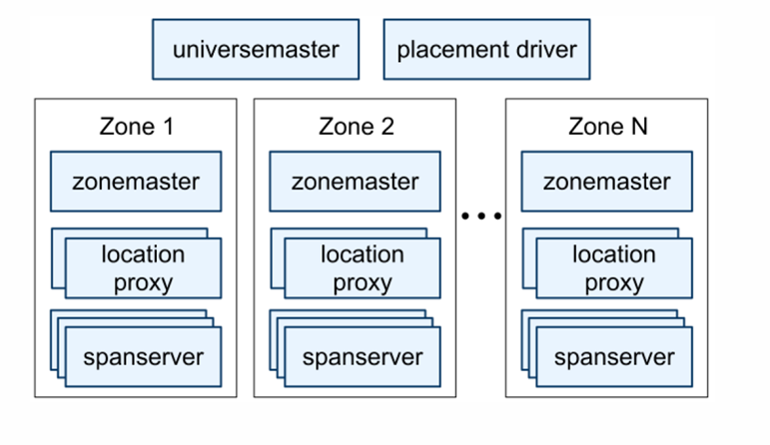

03
ОСОБЕННОСТИ АРХИТЕКТУРЫ
UNIVERSE
экземпляр GOOGLE CLOUD SPANNER .
UNIVERSMASTER - процесс, который координирует работу множества зон (Zones).
МНОЖЕСТВО ZONE - единицы как логической изоляции, так и физического размещения.

Slide 6

04
РЕПЛИКАЦИЯ И УПРАВЛЕНИЕ ТРАНЗАКЦИЯМИ В SPANNER
реплики (копии) данных хранятся в географически распределенных центрах. Каждая БД имеет минимум 3 реплики, чтобы быть доступной при сбоях.
поддерживает распределённые транзакции, предотвращает в репликах таблиц расхождения, влияющих на непротиворечивость данных.
Данные в Spanner поддерживают мультиверсии благодаря временным меткам (timestamps).

Slide 7
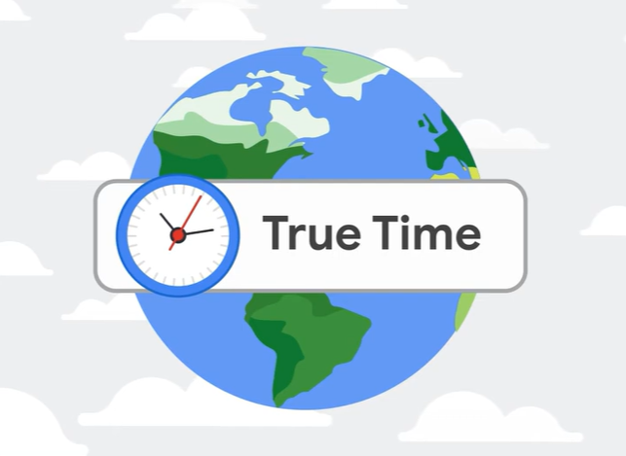
05
TRUETIME API: ГЛОБАЛЬНОЕ ВРЕМЯ И СОГЛАСОВАННОСТЬ ДАННЫХ
Специальный программный интерфейс TrueTime AP обеспечивает согласованность и точность данных, позволяет системе отслеживать время с высокой точностью.
В основе лежит концепция единого времени, называется global wall-clock :
Чтобы библиотека TrueTime могла вернуть каждому Span-серверу точное глобальное время, Spanner имеет специальные узлы «мастера времени», связанные с системой GPS .
Span-сервера постоянно синхронизируют время, общаясь друг с другом с помощью специального сервиса timeslave.
функция TT.now() библиотеки TrueTime возвращает значение времени в виде интервала (TT.now().latest — TT.now().earliest), учитывающего погрешность.

Slide 8

ПРОТОКОЛ ДВУХФАЗНОЙ ФИКСАЦИИ И АЛГОРИТМ PAXOS В SPANNER
06
Для реализации протокола двухфазной фиксации (2-Phase Commit Protocol) в Spanne применяется алгоритм разрешения коллизий Paxos.
Paxos гарантирует, что данные одинаковы во всех репликах.
Узел-координатор инициирует транзакцию (например, удаление пользователя) и уведомляет все узлы с копиями данных.
Каждый узел получает интервал глобального времени для временной метки, который может различаться из-за географического распределения.
Узлы обещают завершить транзакцию в заданный временной интервал. Узлы выполняют изменения независимо, но могут фиксировать их только по команде координатора.
Если хотя бы один узел не подтверждает готовность к фиксации, координатор откатывает транзакцию и повторяет попытку.

Slide 9
7
Атрибуты Google Cloud Spanner
Таблицы на основе первичного ключа:
Кросстабличные транзакции
все таблицы должны иметь объявленный первичный ключ(ПК), который может состоять из нескольких столбцов таблицы. Табличные данные хранятся в порядке ПК, позволяя ускорить данных поиск по ПК.
Проблемы с запросами :
• Пользователь не может обновить значение первичного ключа; Сначала нужно удалить запись с оригинальным ПК и заново вставить ее с новым значением.
• Операторы UPDATE и DELETE должны указывать ПК в WHERE, следовательно, не может быть пустых операторов
DELETE all — всегда должен быть подзапрос, например: UPDATE xxx WHERE id IN (SELECT id FROM table1
транзакции могут охватывать несколько таблиц — не обязательно ограничиваться одной таблицей
Чередующиеся таблицы
таблицы могут иметь физические зависимости друг от друга. Строки дочерней таблицы могут быть сопоставлены со строками родительской таблицы.

Slide 10
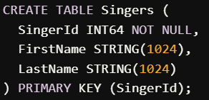
7
Атрибуты Google Cloud Spanner
Первичные индексы:
Вторичные индексы
это структуры данных, которые позволяют быстро находить строки в таблице по полям, отличным от первичного ключа
создаются вручную с помощью команды CREATE INDEX. Пользователь выбирает, какие столбцы индексировать.
Вторичные индексы позволяют избежать блокировок на всей таблице при выполнении операций чтения и записи в рамках транзакции.
возможно добавление индекса к существующей таблице без остановки базы данных.
Создается автоматически при определении таблицы.
Гарантируют уникальность значений в столбцах первичного ключа. Каждая строка должна иметь уникальное значение.
Используется для быстрого доступа к строкам по первичному ключу.
При добавлении первичного ключа, для столбцов автоматически создаются первичные индексы

Slide 11
7
Атрибуты Google Cloud Spanner
Поддерка SQL
Горизонтальная масштабируемость
поддержки SQL в Spanner:
• DDL (Data Definition Language): команды для создания, изменения и удаления таблиц и индексов.
• DML (Data Manipulation Language): команды для вставки, обновления и удаления данных.
• SELECT-запросы: для выборки данных из таблиц.
• стандартные функции SQL, такие как агрегатные функции (COUNT, SUM, AVG) и функции для работы с датами и строками.
• подзапросы и операции объединения (JOIN), включая внутренние, внешние и полные объединения.
• FORCE_INDEX позволяет явно указывать, какой индекс использовать в запросе.
• генерируемые столбцы, которые могут быть использованы в индексах.
*Генерируемые столбцы — это специальные столбцы в таблице, значения которых вычисляются на основе других столбцов
это возможность увеличивать производительность системы, добавляя больше узлов
Для достижения горизонтальной масштабируемости используется метод автоматического сегментирования:
разделение базы данных на более мелкие, более управляемые части – сегментами;
каждый сегмент распределяется по нескольким узлам, позволяя выполнять параллельную обработку транзакций

Slide 12



Атрибуты Google Cloud Spanner
7
Типы данных (Для диалекта Spanner)
Операторы (Для диалекта Spanner)
ALL_DIFFERENT: проверка на уникальность элементов в графе.
IS DESTINATION: является ли узел целью ребра в графе.
IS SOURCE: является ли узел источником ребра в графе.
IS LABELED: соответствует ли метка узла или ребра заданному выражению метки.
SAME: связывают ли все элементы в списке один и тот же узел или ребро.
PROPERTY_EXISTS: существует ли свойство у элемента в графе.
7. WITH: Создание переменных для повторного использования в запросе.
ARRAY: Упорядоченный список из элементов одного типа (массивы массивов не поддерживаются).
BOOL: Логический тип (TRUE или FALSE).
ENUM: Именованный тип, перечисляющий возможные значения
GRAPH_ELEMENT: Элемент в графе.
GRAPH_PATH: Путь в графе
INT64: 64-битное целое число
FLOAT32: Приблизительное значение с одинарной точностью.
FLOAT64: Приблизительное значение с двойной точностью.
PROTO: Протокол буфера.
STRING: Переменная длина символов.
STRUCT: Контейнер с упорядоченными полями.

Slide 13
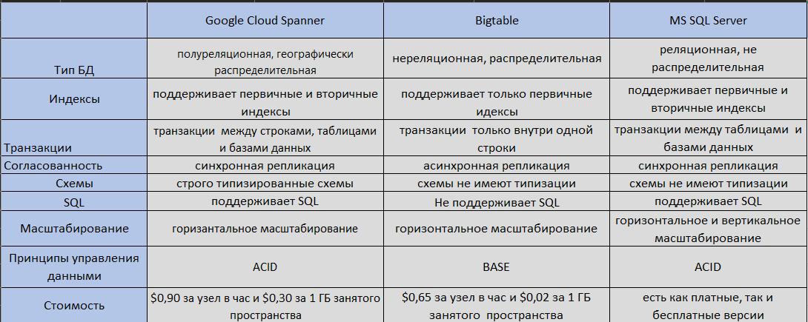
8
СРАВНЕНИЕ GOOGLE CLOUD SPANNER C ЕЁ ПРЕДШЕСТВЕННИКОМ BIGTABLE :

Slide 14
ВЫСОКАЯ ДОСТУПНОСТЬ
ГОРИЗОНТАЛЬНОЕ МАСШТАБИРОВАНИЕ
ПРЕИМУЩЕ
СТВА
CLOUD SPANNER
ПОДДЕРЖКА КРОССТАБЛИЧНЫХ ТРАНЗАКЦИЙ
ПОДДЕРЖКА ЧЕРЕДУЮЩИХСЯ ТАБЛИЦ
9
ПОДДЕРЖАНИЕ ТАБЛИЦ ПО ПЕРВИЧНОМУ КЛЮЧУ
ПОДДЕРЖКА ВТОРИЧНЫХ ИНДЕКСОВ
ИНТЕГРАЦИЯ С GOOGLE CLOUD
АВТОМАТИЧЕСКОЕ УПРАВЛЕНИЕ ШАРДИРОВАНИЕМ

Slide 15

10
НЕДОСТАТКИ CLOUD SPANNER
ОГРАНИЧЕННАЯ ПОДДЕРЖКА DDL И DML
ВЫСОКИЕ ТРЕБОВАНИЯ К РЕСУРСАМ
ОТСУТСТВИЕ ПРЕДСТАВЛЕНИЙ
ОТСУТСТВИЕ ЛОКАЛЬНОЙ СРЕДЫ РАЗРАБОТКИ

Slide 16




ОСНОВНЫЕ ОБЛАСТИ ИСПОЛЬЗОВАНИЯ GOOGLE CLOUD SPANNER
11
Аналитические приложения
Электронная коммерция
Игровая
индустрия
Финансовые сервисы

Slide 17





12
КОМПАНИИ ИСПОЛЬЗУЮЩИЕ CLOUD SPANNER

Slide 18

13
НАША КОМАНДА
ГУНЬКО
ВИКТОРИЯ
ЗАНЬКО ЛАРИСА
КОВАЛЬЧУК
ДИАНА

